Slide 1

课程5《HTML5+CSS3深入》
旅游景点推荐网页设计

Slide 2
回顾与作业点评
熟悉HTML5中常用的文本标签和CSS属性
掌握颜色值及颜色表示方法
网页元素的水平对齐设置方法有哪些？
文本新闻网页和导航网页的设计要素有哪些？
<number>/28

Slide 3


本课目标
熟悉HTML5中的图像标签
熟悉CSS的背景设置和图像透明度设置
学会在网页中合理地插入图像
学会恰当应用图片设计景点推荐网页的方法
<number>/28

Slide 4
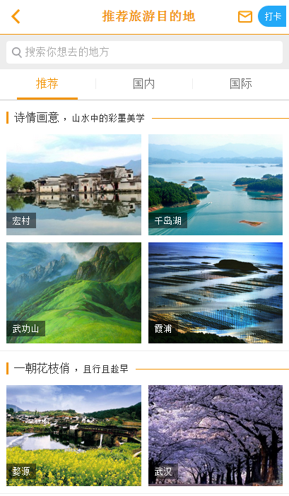
实例探析
任务：探析蚂蜂窝的推荐旅游目的地网页
  效果展示
蚂蜂窝的推荐旅游目的地网页从上至下包括4个组成部分，分别为链接图片和标题文字、搜索文本框、选项卡按钮、推荐旅游目的地的图片列表。
<number>/28

Slide 5
本课内容
HTML5中常用的图像标签
CSS的背景设置
CSS图像透明度
演示示例与课堂练习
<number>/28

Slide 6
<img>标签
<img>标签用于向网页中嵌入一幅图像。
从技术上讲，<img> 标签并不会在网页中插入图像，而是从网页上链接图像。
<img>标签创建的是被引用图像的占位空间。
<img> 标签有两个必需的属性：src属性和alt属性。
<number>/28

Slide 7
<figure>标签和<figcaption>标签
<figure>标签表示一段独立的流内容（图像、图表、照片、代码等），一般表示文档主体流内容中的一个独立单元，<figure>元素的内容应该与主内容相关，但如果被删除，则不应对文档流产生影响。
使用<figcaption>元素可以为<figure>元素组添加标题。
<number>/28

Slide 8
<area>标签
<area> 标签定义图像映射中的区域（图像映射是指带有可单击区域的图像）。
<area>元素总是嵌套在<map>标签中，<img>标签中的usemap属性与<map>元素name属性相关联，创建图像与映射之间的联系。
<img>中的usemap属性可引用<map>中的id或name属性（由浏览器决定），所以我们需要同时向<map>添加id和name两个属性。
<number>/28

Slide 9
本课内容
HTML5中常用的图像标签
CSS的背景设置
CSS图像透明度
演示示例与课堂练习
<number>/28

Slide 10
CSS背景属性
在CSS3之前，背景图片的尺寸是由图片的实际尺寸决定的。
在CSS3中，可以规定背景图片的尺寸，这就允许我们在不同的环境中重复使用背景图片。
可以以像素或百分比规定尺寸，如果以百分比规定尺寸，那么尺寸相对于父元素的宽度和高度。
<number>/28

Slide 11
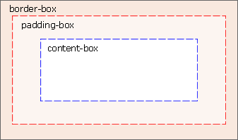
CSS背景属性
背景图片放置位置的示意图
<number>/28

Slide 12
背景图像
CSS也允许使用背景图像创建相当复杂的效果，要把图像放入背景，需要使用background-image属性，background-image属性的默认值是none，表示背景上没有放置任何图像。
<number>/28

Slide 13
背景重复
如果需要在页面上对背景图像进行平铺，可以使用background-repeat属性。
属性值repeat导致图像在水平、垂直方向上都平铺，就像以往背景图像的通常做法一样。
repeat-x和repeat-y分别导致图像只在水平或垂直方向上重复，no-repeat则不允许图像在任何方向上平铺。
默认地，背景图像将从一个元素的左上角开始。
<number>/28

Slide 14
背景定位
关键字
background-position
    图像放置关键字最容易理解，其作用如其名称所表明的。
    根据规范，位置关键字可以按任何顺序出现，只要保证不超过两个关键字（一个对应水平方向，另一个对应垂直方向）。
    如果只出现一个关键字，则认为另一个关键字是center。
<number>/28

Slide 15
背景定位
百分数值
    百分数值的表现方式更为复杂。
    假设希望用百分数值将图像在其元素中居中。
<number>/28

Slide 16
背景定位
长度值
    长度值解释的是元素内边距区左上角的偏移，偏移点是图像的左上角。
<number>/28

Slide 17
本课内容
HTML5中常用的图像标签
CSS的背景设置
CSS图像透明度
演示示例与课堂练习
<number>/28

Slide 18
CSS图像透明度
通过CSS创建透明图像是很容易的，定义透明效果的CSS3属性是opacity。
CSS的opacity属性是W3C CSS推荐标准的一部分。
    （1）创建透明图像
    （2）创建透明图像的Hover效果
<number>/28

Slide 19
本课内容
HTML5中常用的图像标签
CSS的背景设置
CSS图像透明度
演示示例与课堂练习
<number>/28

Slide 20
演示示例
演示示例1：设计去哪儿旅行网的Touch版旅图网页
需求说明：编写HTML代码和CSS代码，设计去哪儿旅行网的Touch版旅图网页。
  去哪儿旅行网的Touch版旅图网页的主体结构为上、中、下结构。
  顶部内容包括主页链接按钮、标题文字、Logo图片和下载链接按钮等多个超链接，中部内容包括多行旅行图片，底部内容包括多个导航超链接和版权信息。
<number>/28

Slide 21
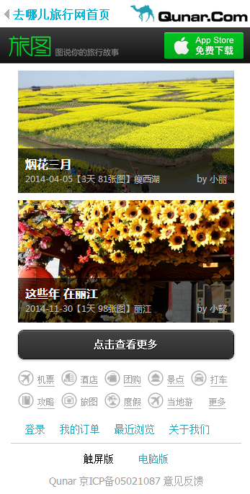
演示示例
去哪儿旅行网的Touch版
旅图网页的浏览效果
<number>/28

Slide 22
课堂练习1
课堂练习1：设计携程旅行网的最佳旅游景区网页
需求说明：编写HTML代码和CSS代码，设计携程旅行网的最佳旅游景区网页。
  携程旅行网的最佳旅游景区网页的主体结构为上、下结构。
  顶部内容为标题图片，底部内容为最佳旅游景区的图片和景区简介。
<number>/28

Slide 23
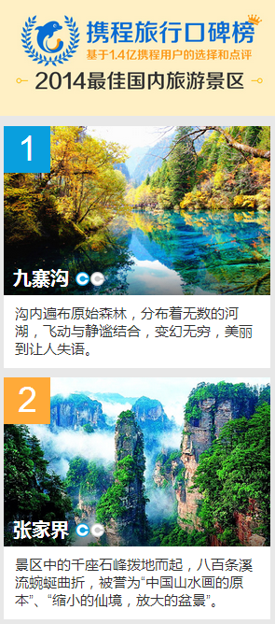
课堂练习1
携程旅行网的最佳旅游景区网页的浏览效果
<number>/28

Slide 24
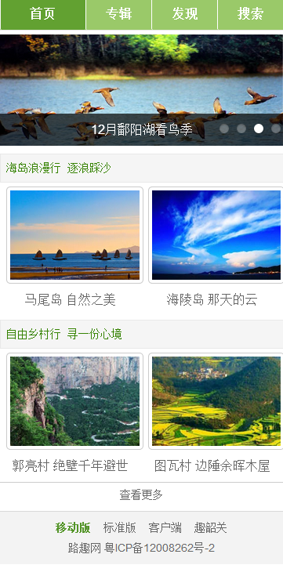
课堂练习2
课堂练习2：设计路趣网手机版的热点景点推荐网页
需求说明：编写HTML代码和CSS代码，设计路趣网手机版的热点景点推荐网页。
<number>/28

Slide 25
总结
通过对旅游网站的旅游目的地推荐网页和景点推荐网页设计的探析与训练：
  重点熟悉了HTML5中的图像标签
  重点熟悉了CSS的背景设置、图像透明度设置
  学会了在网页中合理地插入图像
  学会了恰当应用图片设计景点推荐网页的方法
<number>/28

Slide 26


